Slide 1
KNOWLEDGE-BASED SUBSYSTEM

Slide 2
Pengertian
Alat kecerdasan buatan yang bekerja pada domain yang sempit untuk memberikan keputusan cerdas dengan pembenaran
Pengetahuan yang diperoleh dan direpresentasikan dalam berbagai bentuk representasi pengetahuan, peraturan, frame, dan script

Slide 3
Keuntungan Sistem Berbasis Pengetahuan
Keuntungan dasar yang ditawarkan oleh sistem berbasis pengetahuan diantaranya:
Dokumentasi Pengetahuan
Pendukung Keputusan Kecerdasan
Sistem yang belajar secara mandiri
Penalaran dan Penjelasan

Slide 4
Sistem berbasis pengetahuan adalah sistem yang berbasis pada metode dan teknik dari kecerdasan buatan.
Komponen utama dari SBP adalah :
Berbasis Pengetahuan
Mekanisme Akuisisi
Mekanisme Inferensi

Slide 5
Sistem berbasis pengetahuan berdasarkan pada filosofi pendukung keputusan
Sistem pakar telah menjadi alat dan teknik yang telah disempurnakan oleh para peneliti kecerdasan buatan
Sistem pakar digunakan untuk menyimpulkan pengaruh keputusan berdasarkan kodifikasi pengetahuan
Kodifikasi pengetahuan menggunakan prinsip-prinsip representasi pengetahuan
Biasanya kodifikasi adalah berupa aturan seperti IF-THEN untuk mewakili implikasi logis

Slide 6
“KBS adalah singkatan yang sering digunakan untuk menyebut Knowledge-based System”

Slide 7
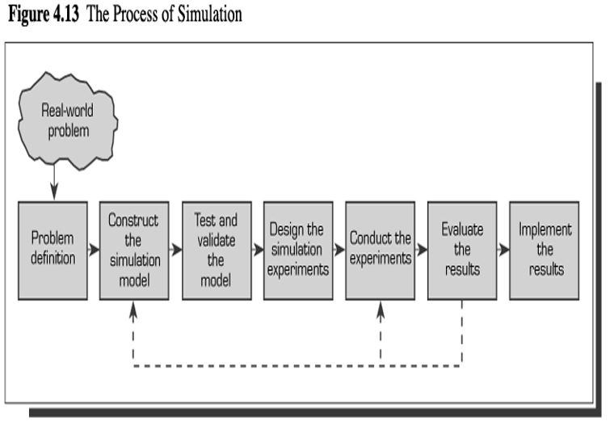

Slide 8
SISTEM PAKAR/
SISTEM BERBASIS PENGETAHUAN
Sistem yang mengemulasi kemampuan pengambilan keputusan dari seorang pakar
Dirancang untuk memecahkan masalah kompleks dengan penalaran tentang pengetahuan, seperti seorang pakar, dan tidak mengikuti prosedur pengembang seperti halnya pada pemrograman konvensional

Slide 9
Sebuah sistem pakar memiliki struktur yang unik, berbeda dari program tradisional. Hal tersebut dibagi menjadi dua bagian
Sistem pakar independent : mesin interferensi
Satu variabel : berbasis pengetahuan

Slide 10
Keunggulan Sistem Pakar
Conversational
  Sistem pakar memberikan banyak keuntungan bagi pengguna jika dibandingkan dengan program tradisional, karena sistem ini bekerja layaknya otak manusia
Ketersediaan cepat dan kesempatan untuk memprogram sendiri
Kemampuan untuk mengeksploitasi pengetahuan dalam jumlah besar

Slide 11
Keunggulan Sistem Pakar
Handal
  Kehandalan sistem pakar adalah sama dengan database, yaitu baik, lebih tinggi dari program klasik
Skalabilitas
Pedagogi
  Mesin yang dijalankan oleh logika yang benar dapat menjelaskan kepada pengguna dalam bahasa yang sebenarnya mengapa mereka mengajukan pertanyaan.

Slide 12
Keunggulan Sistem Pakar
Pelestarian dan peningkatan pengetahuan
  Pengetahuan yang berharga bisa saja menghilang disebabkan oleh kematian, pengunduran diri, atau pensiun oleh sang pakar. Dengan tercatat pada sistem, pengetahuan menjadi abadi

Slide 13
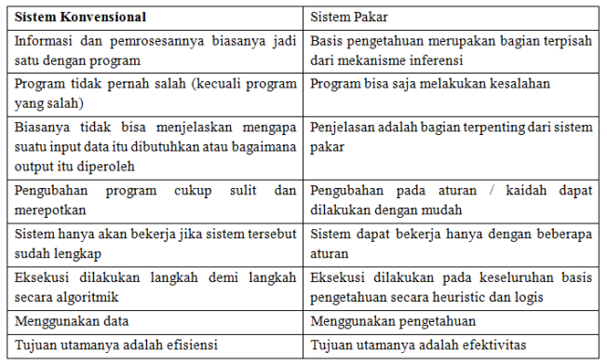

Slide 14
Kelemahan Sistem Pakar : (1)
Biaya yang diperlukan untuk membuat, memelihara dan memeliharanya sangat mahal.
Sulit dikembangkan, hal ini erat kaitannya dengan ketersediaan pakar di bidangnya dan kepakaran sangat sulit diekstrak dari manusia karena sangat sulit bagi seorang pakar untuk menjelaskan langkah mereka dalam menangani masalah.
Sistem pakar tidak 100% benar karena seseorang yang terlibat dalam pembuatan sistem pakar tidak selalu benar. Oleh karena itu perlu diuji ulang secara teliti sebelum digunakan.

Slide 15
Kelemahan Sistem Pakar : (2)
Pendekatan oleh setiap pakar untuk suatu situasi atau problem bisa berbeda-beda, meskipun sama-sama benar.
Transfer pengetahuan dapat bersifat subjektif dan bias.
Kurangnya rasa percaya pengguna dapat menghalangi pemakaian sistem pakar.

Slide 16
Contoh Sistem Pakar:
MYCIN
Memberikan diagnosa dan solusi pengobatan penyakit.
MACSYMA
Menangani masalah matematika.
DENDRAL
Mengidentifikasi struktur molekular campuran yang tidak dikenal.
XCON&XSEL
Membantu konfigurasi sistem komputer besar.
SOPHIE
Melakukan analisis sirkuit elektronik.
Prospector
Membantu mencari dan menemukan deposit dalam geologi.
FOLIO
Membantu memberikan keputusan bagi seorang manajer dalam hal stok broker dan investasi.
DELTA
Pemeliharaan lokomotif disel.

Slide 17
Terima Kasih
Matur nuwun

